Slide 1

臺灣橋頭地方檢察署
第11屆立法委員暨
第16任總統副總統選舉
反賄選宣導
臺灣橋頭地方檢察署
第十六任總統副總統暨第十一屆立法委員
選舉反賄選宣導

Slide 2

選舉是什麼時候呢？
第16任總統副總統選舉暨
11屆立法委員選舉
選舉日期：
中華民國113年1月13日

Slide 3
什麼叫做賄選？
『賄選』-以賄賂或其他不當利益為方法的選舉行為。
『賄賂』- 指金錢或得以金錢估計之有形財物。
如：現金、禮品。
『其他不正利益』-指賄賂以外，足以供人需要或滿足人之慾望，一切有形無形之利益。
Q：五月天簽名照、志玲姐姐愛的抱抱、阿妹歌友會、當一個月女友…？

Slide 4
買票：投票行賄罪
刑法
第144條
公職人員選舉罷免法
第99條
對於有投票權之人，行求、期約或交付賄賂或其他不正利益，而約其不行使投票權或為一定之行使者，處五年以下有期徒刑，得併科七千元以下罰金。
對於有投票權之人，行求期約或交付賄賂或其他不正利益，而約其不行使投票權或為一定之行使者，處三年以上十年以下有期徒刑，得併科新臺幣一百萬元以上一千萬元以下罰金。
預備犯前項之罪者，處一年以下有期徒刑。

Slide 5
賄選的型態
行求
搓圓仔湯
包攬賄選
要求
期約
幽靈人口
對於有投票權之人，行求、期約或交付賄賂或其他不正利益，而約其不行使投票權或為一定之行使。
候選人本人買票及非候選人而替候選人買票均成立犯罪。

Slide 6


何謂行求
候選人（或椿腳）向選民表示：「投某人一票，就會給你一千元」這在法律上就是「行求」，不管選民乙有無答應，甲就已經構成犯罪。
你這是在
行求!!!
投XXX一票，我就會給你一千元。
候選人
or樁腳
選民

Slide 7
何謂要求
選民主動去向候選人（或椿腳）說：「大家都在買票，你多少要給個500、1千元，票才投得下去啊!」這在法得上就是「要求」，不管候選人甲有無答應，乙就已經構成犯罪。
大家都在買票，你多少要給個500、1千元，票才投得下去啊!
你在「要求」
我賄選嘛!!!
候選人
or樁腳
選民

Slide 8
何謂期約
法律上所謂「期約」，是指雙方講好價碼，即使候選人或椿腳還沒有給錢，選民也還沒有拿到錢，但這時不管是候選人（椿腳）或選民，都已經構成犯罪。
好!
到時候一定投
給你。
到時候給你一千元
，拜託你投這個候
選人一票!
候選人
or樁腳
選民

Slide 9
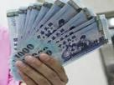
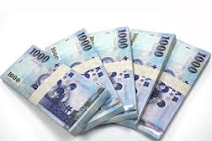
買票跟賣票都是犯罪喔!
買票
賣票
文字
文字
錢收到了，當然沒問題啊！
這錢給你，拜託投給xxx一票!

Slide 10
搓圓仔湯
『候選人或有資格參選人之間的賄選行為』
對候選人行賄罪是指「對於候選人或具有候選人資格者，行求、期約或交付賄賂或其他不正利益，而許以放棄競選或為一定競選活動」。

Slide 11
包攬賄選
依公職人員選舉罷免法第103條規定
第三人想從中取得利益，而承包招攬替候選人賄選的事務，包攬的賄選包括搓圓仔湯及買票等，而所謂利益，包括金錢、財物及各種不正利益。
包攬賄選是各項賄選處罰最重
處三年以上 十年以下有期徒刑，得併科新臺幣一百萬元以上一千萬元以下罰金，也要處罰。

Slide 12
幽靈人口
某選民並無居住高雄市○○區
竟於選舉時，為支持某特定候選人，於投票前四個月內將其戶籍遷入高雄市○○區內。
並於投票當日前往投開票所投票，以此不實遷移人口(俗稱幽靈人口)方式，使該次選舉投票發生不正確之結果。
中華民國刑法
第146條
(妨礙投票正確罪)
-以詐術或其他非法之方法，使投票發生不正確之結果或變造投票之結果者，處5年以下有期徒刑。

Slide 13
賄選犯行態樣及例舉事證(1)
現金財物
物品
捐助
走路工費、交通費
茶水費
現金、禮券、摸彩
有經濟價值之日常用品
(超過30元)
假借捐助名義，提供廟宇、同鄉會
機構團體經費。
招待
建設金費
自負額不符合成本的餐飲
免費流水席
招待至舞廳、酒廊、歌廳或其他娛樂場所消費。
假借核發經費名義，提供縣市、鄉鎮或村里等地方政府建設經費。
餐飲
提供免費旅遊

Slide 14
賄選犯行態樣及例舉事證(2)
收購
免除
代繳
收購身分證
免除債務
代繳稅款
代繳罰款
彩券
賭博
贈送樂透、大樂透、刮刮樂等公益彩券。
聚眾賭博，並期約於候選人當選後贏得數倍賭金。
提供工作
就業
介紹良好的職位

Slide 15
賄選常見手法
變相現金買票
  利用生日、喜宴、喪禮名義以禮金方式致送賄款
  於重要節日時，假藉慰問貧戶名義，發放慰問金
  補助社團經費
公職人員選舉罷免法第102條第1項
（對選舉團體行賄罪）
對於該選舉區內之團體或機構，假借捐助名義行求期約
或交付財物或其他不正利益，使其團體或機構之構成員
，不行使投票權或為一定之行使者，處一年以上七年以
下有期徒刑，併科新臺幣一百萬元以上一千萬元以下罰金

Slide 16
賄選常見手法
變相贈送禮品
  文宣內夾帶價值超過30元之禮品（如洗車券、加油或購物折價券）
  假活動（聯歡、慰問、表揚），真送禮
  假徵志工，實送禮
  假救災名義，發放棉被等民生物資

Slide 17
賄選常見手法
變相的招待旅遊或餐會
  假藉參訪、觀摩名義，出資招待特定團體成員出遊、聚餐
  以訓練助選志工名義，招待選民旅遊
  以提供助選志工餐點名義，實際提供選民飲宴
  透過學校家長會、各地同鄉會、各種職業公會或聯誼會之名義，邀集投票權人，以慶生、中秋節、謝師宴、聯誼會、介紹子女獎學金或其他開會名義招待飲宴
  「假收費」後「真退錢」的活動、旅遊

Slide 18
不構成賄選之行為
參與民俗節慶、廟會、婚喪喜慶，贈送禮金、禮品顯與社會禮儀相當者。
為提供參加民眾適度之茶水、簡便餐飲者，如一般選舉造勢活動飲料，簡易性之炒米粉、便當、貢丸湯等米麵製品或湯類。
為選舉造勢活動製作臨時性、簡便性之衣帽供助選人員作為辨識之用者，例如印有候選人姓名、號碼或政黨名稱之運動帽、圈型帽、背心等。
日常觀念認不具有相當價值之贈品，如門聯、桌曆、日曆、月曆等（Q：相當價值美女名模比基尼月曆？就構成賄選）。
單純動員群眾，以車輛載運往返競選活動會場。

Slide 19
有投票權人受賄罪
一般有投票權人：
刑法第143條：有投票權之人，要求期約或收受賄賂或其他不正當利益，而許以不行使其投票權或為一定之行使者，處三年以下有期徒刑，得併科三十萬元以下罰金。
買票是罪，賣票也是罪！
如果被買票了卻沒有檢舉，
收受賄賂也是犯罪行為！！

Slide 20
有人找我買票，
我因為不好意思拒絕而收下了，那該怎麼辦？
為使民眾勇於自首，揭發賄選，選民在賣票後三個月內自首者，免除其刑
逾三個月內，減輕或免除其刑；在偵查或審判中自白者，減輕其刑。
如果選民收錢的目的是把錢當作證據向檢察官檢舉，不是真的要收錢，所以不會成立賣票罪，也可以領取檢舉獎金！

Slide 21
反賄選口訣
一接
二保
三打
四訴
五搞定
接近豬仔候選人
保存人、事、時、地、物證據
打檢舉電話
起訴就領1/4獎金
判決確定有罪，全額獎金都給你
判決有 罪再領1/4

Slide 22
如何檢舉賄選4W2H
who
幾個人? 長相、特徵?
what
交通工具? (車型、車號、車色)
whom
向誰賄選?
where
在哪裡賄選
How
用什麼方式賄選？
How much
賄選金額?

Slide 23
蒐集這些資訊
通訊工具
主導者、候選人跟樁腳之間用什麼方式互通訊息?
聯絡方式
利用什麼名義、關係來進行集會(例如：同鄉會、宗親會等等)
樁腳網路
來源、發放時機、地點、方式等。
資金流向
買票的過程中經過幾手，以及如何散發財物。
有什麼證據可以提供調查?
買票的現金
候選人宣傳單
記載選民姓名地址的名單

Slide 24

蒐集資料後，如何檢舉賄選？
書面、親自
打檢舉專線
寄電子郵件
地檢署
警察局
調查站
檢舉專線
0800-024-099
(撥通後按4)
查察賄選及暴力
執行小組
0800-024-099或6119352

Slide 25
檢舉管道
(您爸恁恁 24小時 久久服務)
請敘明具體特定之
人
事
時
地
物

Slide 26
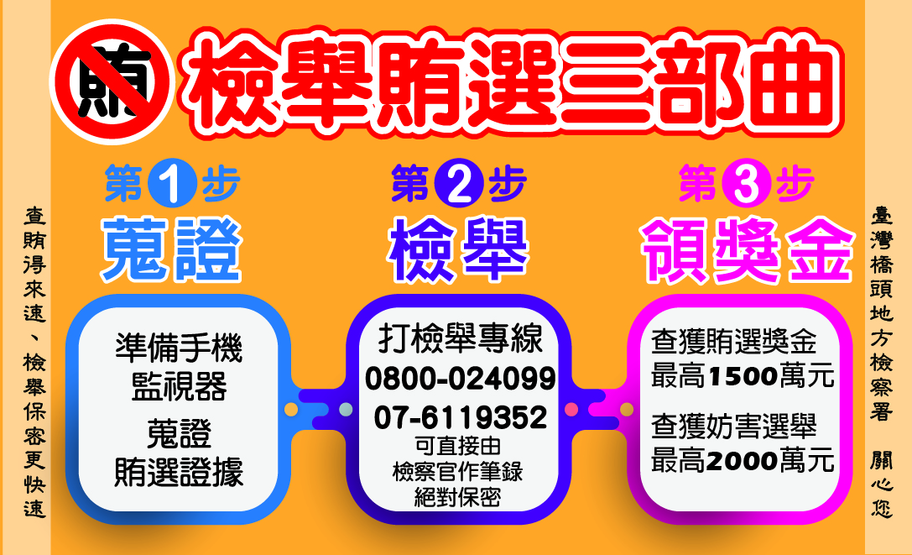

Slide 27
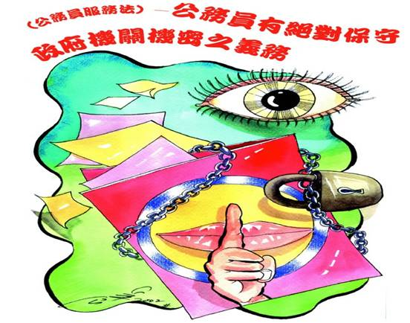
檢舉賄選過程、身份資料全程保密
檢舉過程保密
身份資料保密
獎金領取流程保密
檢舉人的姓名、年齡、住居所等足以辨別其特徵即檢舉內容等資料，受理檢舉的單位會絕對保密，不會洩露。

Slide 28
檢舉獎金
共同檢舉
數人共同檢舉他人賄選之犯罪而應給與獎金者，其獎金平均分配。
獎金有多少
檢舉賄選最少50萬元，最高1500萬元，獎金金額多少要看是那一種選舉、是檢舉誰在買票。但無論如何最少都有50萬元。
檢舉賄選
因為你的檢舉而查到買票、賣票賄選案件時，可以領取獎金。不管是電話檢舉，或直接向檢察官、調查官、警察檢舉都可以
檢舉境外勢力介入選舉者，最少100萬元、最高2000萬元。
檢舉賭盤獎金介選舉者，最少5萬、最高500萬元。

Slide 29
我什麼時候可以領到獎金？
STEP1
檢察官將賄選案件
起訴時
STEP2
一審法院
判決有罪時
STEP3
等案件
有罪判決確定時
1/4
1/4
1/2
全部獎金到手囉!!!
＋
＋

Slide 30
檢舉獎金
(1)總統及副總統……………………………1500萬元
(2)立委………..………………………………1000萬元
(3)直轄市長……………………………………………………..1000萬元
(4)直轄市議員…………………………………..………………500萬元
(5)縣(市)長……………………………………………………….500萬元
(6)縣(市)議員……………………………………………………200萬元
(7)鄉(鎮、市)長……………………………………………..…50萬元
(8)鄉(鎮、市)民代表……………………………………..…..50萬元
(9)村(里)長…………………………………………………….…50萬元
(10)直轄市山地原住民區「區長」 ………………….…50萬元
(11)直轄市山地原住民區區民「代表」 …………..…50萬元

Slide 31
檢舉獎金
(12)境外勢力介入選舉…..…………………2000萬元
(13)賭盤介入選舉……………………………..500萬元
(12、13項為112.8.22修定「鼓勵檢舉妨害選舉要點」新增設)

Slide 32
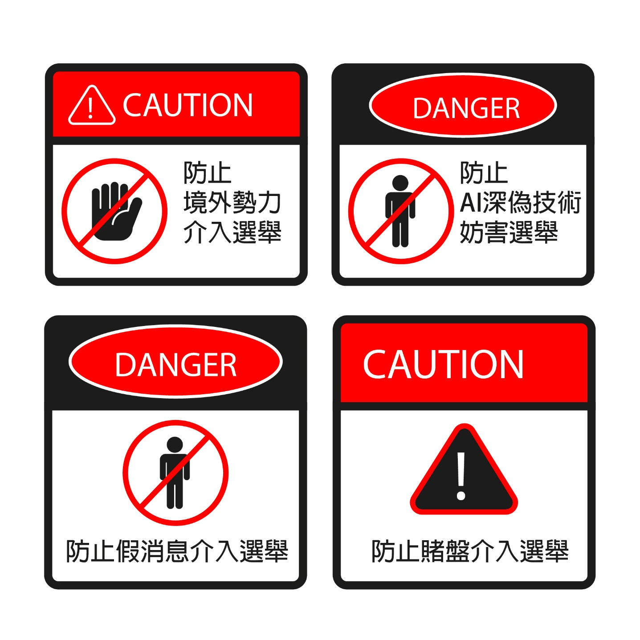

Slide 33
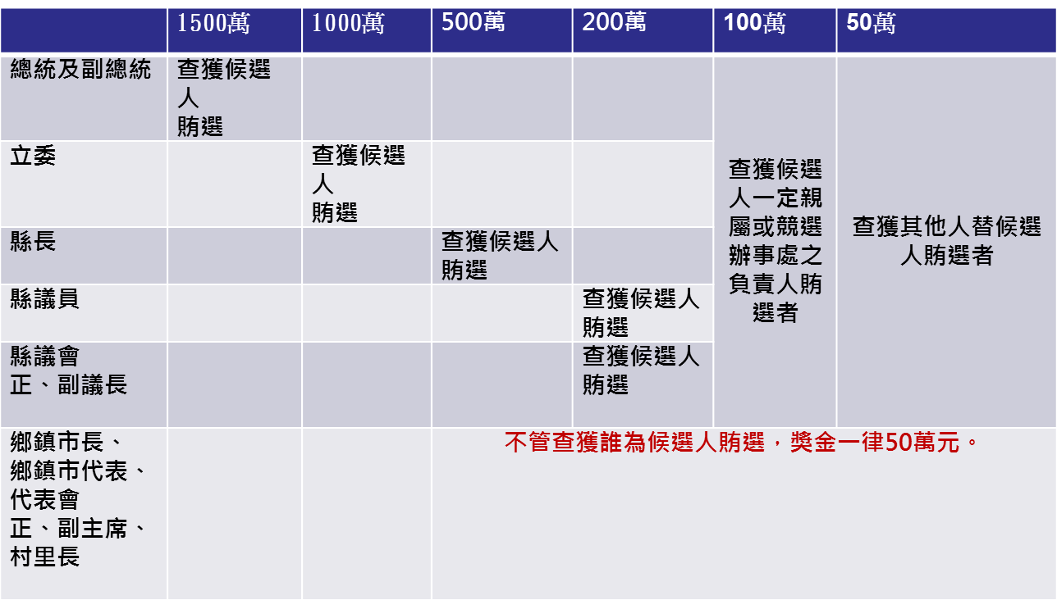
檢舉賄選獎金對照表
◎一定親屬：候選人配偶、直系血親、五等親內之旁係血親、三等親內之姻親。
◎查獲預備賄選者，檢舉獎金減半。數人共同檢舉者，獎金平分。

Slide 34
檢舉獎金
查察賄選的成果-
98-102年發放賄選獎金
年 度 | 件數 | 金額
98 | 148 | 5,690萬元
99 | 246 | 4,275萬元
100 | 103 | 5,147萬元
101 | 125 | 4,839萬元
102 | 57 | 1,480萬元
合 計 | 679 | 2億1千4百31萬元

Slide 35
檢舉獎金
查察賄選的成果-103-107年發放賄選獎金
凡有真實姓名、地址檢舉，檢舉案件經查明屬實被檢察官（緩）起訴或法院判罪的，都會依「鼓勵檢舉賄選要點」規定發給獎金。
年 度 | 件數 | 金額
103 | 55 | 2,214萬元
104 | 244 | 5,605萬元
105 | 220 | 7,970萬元
106 | 105 | 3,856萬元
107 | 53 | 2,241萬元
合 計 | 677 | 2億1千8百86萬元

Slide 36
檢舉獎金
查察賄選的成果-108-112年7月發放賄選獎金
凡有真實姓名、地址檢舉，檢舉案件經查明屬實被檢察官（緩）起訴或法院判罪的，都會依「鼓勵檢舉賄選要點」規定發給獎金。
年 度 | 件數 | 金額
108 | 302 | 6,624萬元
109 | 151 | 4,705萬元
110 | 98 | 5,507萬元
111 | 84 | 3,499萬元
112(1-7月) | 192 | 4,310萬元
合 計 | 827 | 2億4千6百45萬元

Slide 37

檢舉獎金
反賄選獎金發放情形
凡有真實姓名、地址檢舉，檢舉案件經查明屬實被檢察官（緩）起訴或法院判罪的，都會依「鼓勵檢舉妨害選舉要點」規定發給獎金。
法務部自98年至112年7月已發放
檢舉賄選獎金2183件。
發出獎金計6億7千9百多萬元!

Slide 38

運用策略
鼓勵
檢舉
文字
查察
偵辦

Slide 39
當選無效之訴
依公職人員選舉罷免法第120條
發現賄選行為
檢察官
選舉委員會
起訴
向法院提
當選無效
30日內

Slide 40
全國提當選無效-執行成果
98年至103年查察賄選統計表（資料截至104年6月30日）
選舉類別 | 提起當選無效 | 判決確定當選無效
98年三合一選舉 | 41 | 27
99年基層選舉 | 42 | 35
99年直轄市選舉 | 61 | 44
101年第8屆立法委員 | 2 | 0
103年九合一選舉 | 169 | 28

Slide 41
建立理性、法治、
乾淨、和平的選風!

Slide 42
反賄選小測驗
1.對候選人交付賄賂而約定放棄競選活動，違反什麼法律?
(1)公職人員選舉罷免法
(2)民法
(3)社會秩序維護法

Slide 43
反賄選小測驗
2.發現賄選，可以打哪一支電話號碼檢舉?
(1)0800-024024
(2)0800-024099
(3)0800-099099

Slide 44
反賄選小測驗
3. 因檢舉人之檢舉而查獲總統及副總統候選人賄選者，每ㄧ檢舉案件給予獎金新台幣?
(1)1500萬元
(2)500萬元
(3)100萬元

Slide 45
反賄選小測驗
4. 因檢舉人之檢舉而查獲立法委員候選人賄選者，每ㄧ檢舉案件給予獎金新台幣?
(1)500萬元
(2)1000萬元
(3)200萬元

Slide 46
反賄選小測驗
5. 檢舉境外勢力介入選舉者，檢舉案件可獲得最高獎金新台幣?
(1)1500萬元
(2)1000萬元
(3)2000萬元

Slide 47
反賄選小測驗
6. 檢舉選舉賭盤者，檢舉案件可獲得最高獎金新台幣?
(1)500萬元
(2)1000萬元
(3)200萬元

Slide 48
反賄選小測驗
7.檢舉賄選ㄧ定要
親自前往，不能以書面方式檢舉?
8.候選人以提供你
交通費用，請你投票支持特定候選人算賄選?
9.檢舉時可以到
哪些單位檢舉？
10.選舉人因為投票而損失做工的收入，可以向候選人拿《走路的工錢》以補貼損失?

Slide 49


Slide 50
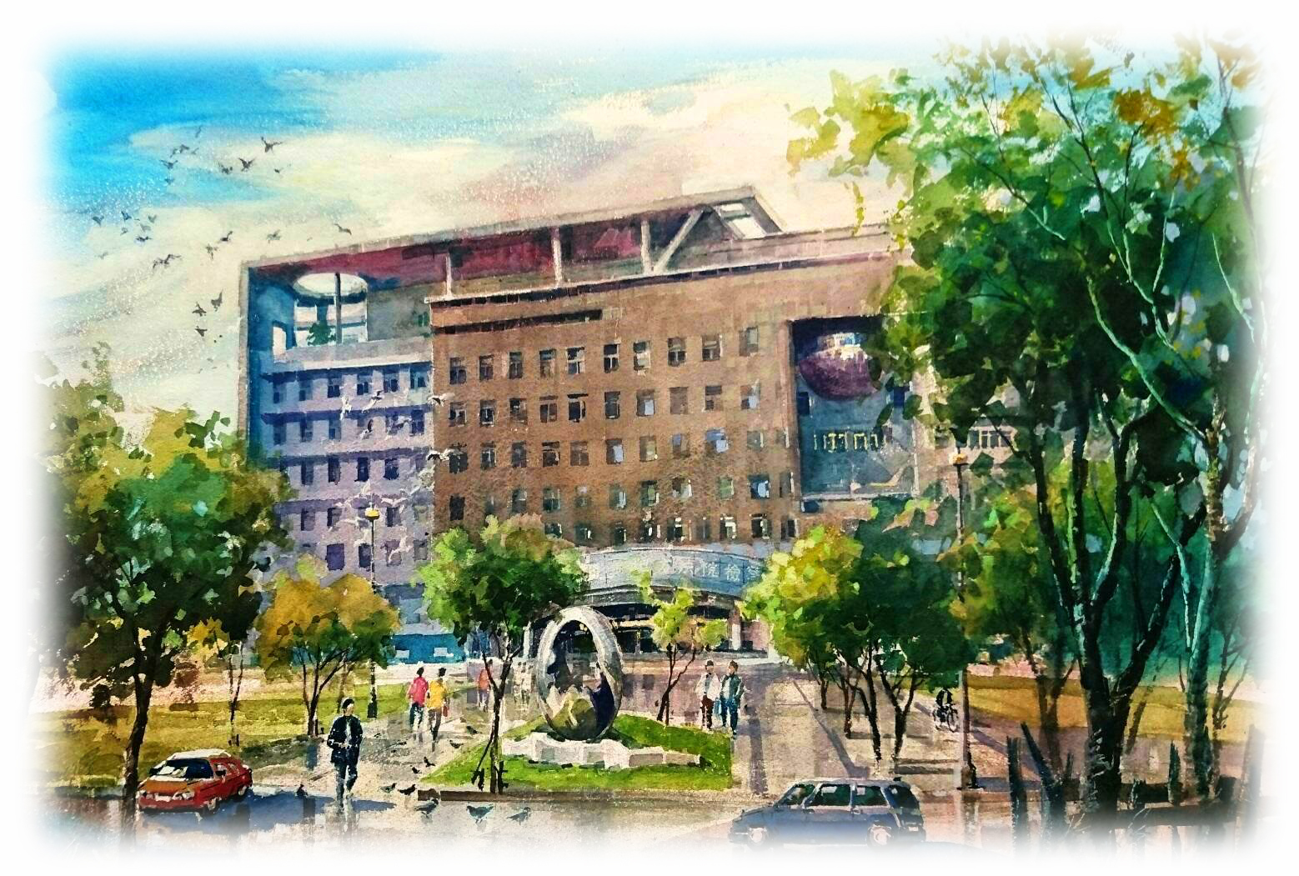
選前若買票，選後A鈔票！
賄選絕對是一種劣質的文化！
也不是民主政治的必要之惡！
也提醒注意境外勢力、賭博、假消息介入妨害選舉!
橋頭地檢署
邀請您一同加入反賄選行列！ ！ ！
感謝聆聽。
堅持就是力量

Slide 51
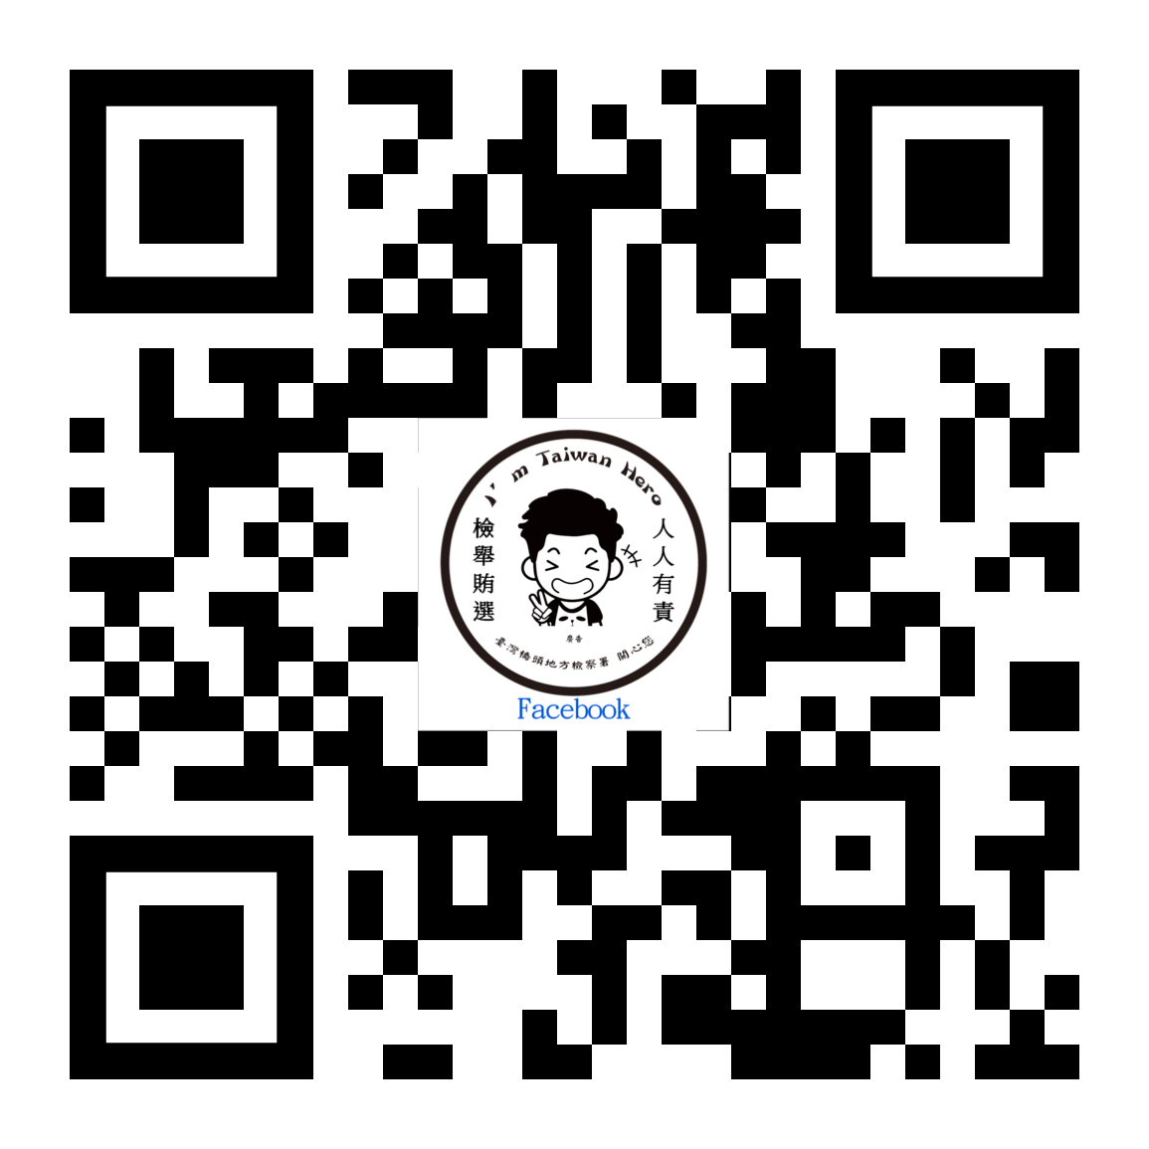
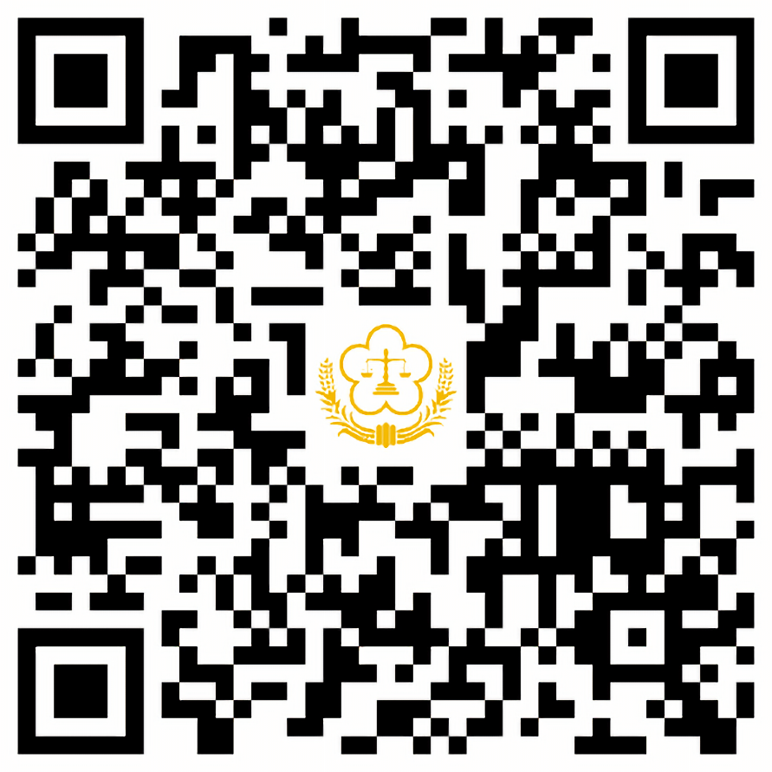
反賄好友大募集
歡迎掃描反賄專區、FB QRCODE
檢舉、最新訊息不漏接

